Slide 1


高原低压低氧与膳食脂肪酸组成对
肝脏膜脂质—BSEP定位—胆汁酸排泄
的交互调控研究
答辩人：李萌
导师：哈小琴
专业：临床检验诊断学
日期：2026/11/04
Notes:
尊敬的各位专家老师，亲爱的同学们，大家下午好。我叫李萌，是西北民族大学2024级临床检验诊断学专业的学生。我的导师是哈小琴教授。
首先，在此非常感谢各位专家老师在百忙之中抽出时间来参加我的开题答辩。今天我汇报的题目是：······

Slide 2
01
选题背景与意义
02
研究内容与目的
目录
03
研究方法与思路
CONTENTS
04
研究创新点
05
进度安排
06
预期研究成果

Slide 3
选题背景与意义
Background and significance

Slide 4
研究背景：从高原到BSEP的逻辑链
1 为什么是高原？
2 为什么是肝脏？
3 为什么是胆汁酸？
4 为什么是BSEP？
5 为什么看膳食脂肪
酸？
6 解决后的意义
• 全球约5.0亿人生活在
海拔≥1500 m（6.58%）
，≥3500 m约1440万人
• 高原独有的暴露是持续
低压低氧：3000 m→5000
m，PiO₂由约102.4降至
77.9 mmHg
• 驻高原人员体检：>300
0 m时TBA、ALP、GGT、A
LT异常比例更高
• 肝脏是膳食营养与氧供
交汇的代谢中枢
• 小叶内氧分压由门周约
60–65降至中央静脉周约3
0–35 mmHg，对低氧敏感
• 高海拔动物研究已见肝
脏脂类与胆汁酸程序改变
• 胆固醇的主要去路，并
作为脂质消化吸收介质与
FXR信号分子
• 高海拔大鼠血清总胆汁
酸、初级胆汁酸下降，Cy
p7a1/Cyp8b1/FXR下调
• 以上均为合成端结果
• BSEP（ABCB11）是胆
汁酸出肝细胞的限速外排
泵
• 功能缺陷致PFIC2；药
物抑制BSEP与胆汁淤积型
DILI风险相关
• 体外低氧降低FXR及Bs
ep表达
• 高原居民脂肪摄入随海
拔升高；研究者强调应关
注脂肪构成而非总量
• 膜磷脂供给影响BSEP定
位与胆汁分泌
• 目前缺少“低压低氧×脂
肪酸构成”同时测量
• 为高原人群肝胆风险提
供机制线索与候选指标
• 为分层营养与监测的人
群研究确定优先靶点
• 不直接给出人体脂肪摄
入阈值或治疗建议
引出
器官层面，哪里最先受影响
？
引出
肝内哪类功能最值得追踪？
引出
合成端变了，外排端呢？
引出
什么因素会改变高原下的BS
EP？
引出
解决它有什么用？
引出
→ 研究问题与假说
数据来源：Tremblay & Ainslie, PNAS 2021；Zeng等, 武警医学 2023（横断面体检记录）；Ma等, Animals 2026；Tang等, Front Nutr 2023；PiO₂按气压近似式计算

Slide 5
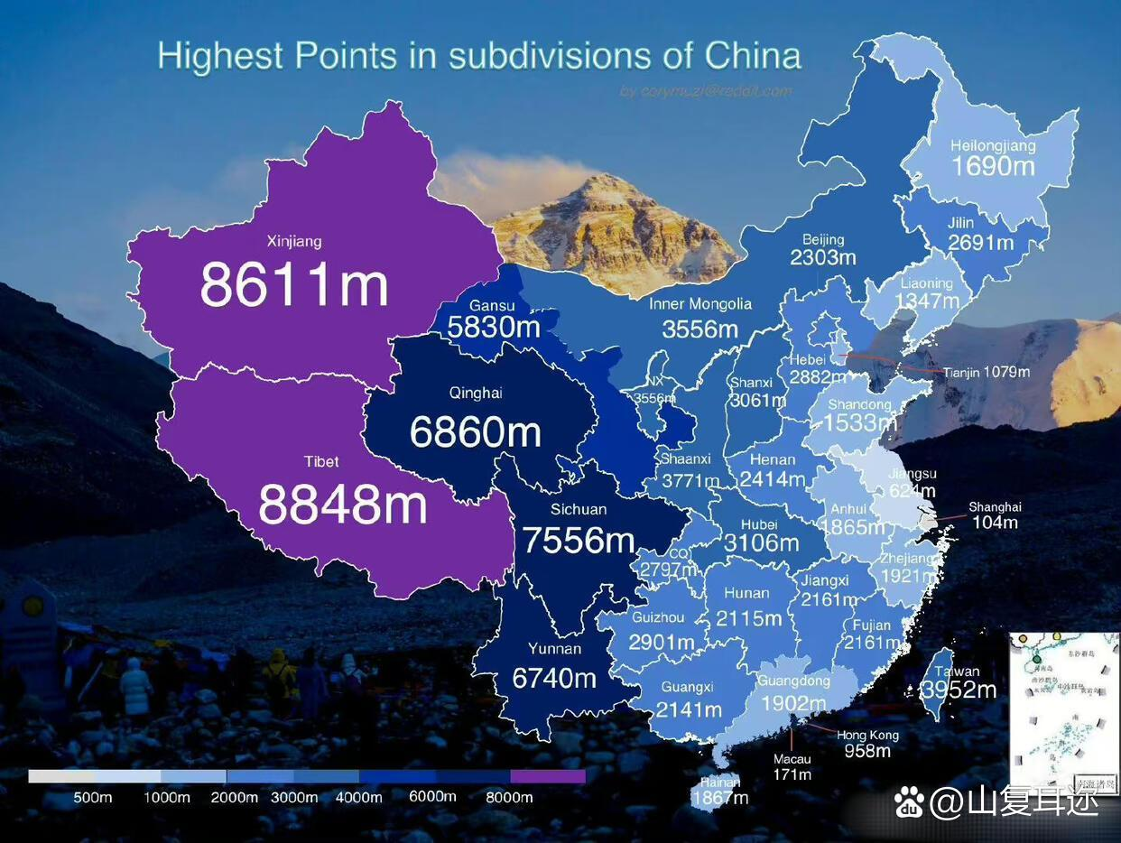
研究背景
为什么是高原
海拔升高 → 大气压下降 → 吸入氧分压降低
全球约5.0亿人生活在海拔≥1500 m（占6.58%），≥3500 m约1440万人。
高原独有的暴露是持续低压低氧：海拔3000 m→5000 m，吸入氧分压由约102.4降至77.9 mmHg（计算值）。
驻高原人员体检显示：>3000 m时总胆汁酸、ALP、GGT、ALT异常比例更高（横断面记录，存在混杂）。
5000 m
3000 m
1500 m 参照
大气压PB下降
随海拔升高
吸入氧分压PiO₂下降
PiO₂=(PB−47)×FiO₂
肺泡与组织供氧改变
氧化代谢、脂质利用、应激与适应
调节重排
持续低压低氧 ≠ 短时重度常压低氧
暴露时程与膳食背景不同，其生理背景不同
注：PiO₂=(PB−47)×0.209；PB=exp(6.63268−0.1112h−0.00149h²)。
TREMBLAY J C, AINSLIE P N. Global and country-level estimates of human population at high altitude[J]. PNAS, 2021. DOI:10.1073/pnas.2102463118. [全文页已读]
ZENG R P, WANG D L, QIAN P. Liver function impairment of officers and soldiers stationed on plateau and its correlation with altitude[J]. Med J Chin People's Armed Police Forces, 2023, 34(4): 291-294. [摘要及正文页已读]
Notes:
当今，有越来越多的人进入高原工作、旅游，高原相关问题成为了一个研究热点。
尽管这些环境因素都可能促进急性和慢性高原病的发展，但低压低氧被认为是主要的原因。

Slide 6
研究背景：为什么是高原——人群与暴露
全球高原人口（Tremblay & Ainslie, PNAS 2021）
人群信号：驻高原人员肝功能（Zeng等 2023）
海拔≥1500 m
5.003亿 · 6.58%
575份体检报告（四川阿坝）
<2000 m：144份；2000–3000 m：192份；>3000 m：239份
肝功能异常 198/575（34.4%）
>3000 m组：TBA、ALP、GGT、ALT异常比例显著更高；AST无组间差异
作者结论：肝损伤与海拔正相关，主要见于3000 m以上
海拔≥2500 m
8160万 · 1.07%
海拔≥3500 m
1440万 · 0.19%
局限
横断面体检记录；人群为驻防人员，海拔、进驻时间、饮食、药物等因素混杂，不能拆分暴
露与膳食的各自作用
注：中国在海拔≥3500 m人口最多（原文）
持续低压低氧：吸入氧分压随海拔下降（计算值，mmHg）
1500 m
PB 640.7
PiO₂ 124.1
3000 m
PB 536.8
PiO₂ 102.4
5000 m
PB 419.7
PiO₂ 77.9
→ 因此需要受控动物实验
用模拟海拔（3000/5000 m）与定制饮食，在统一条件下检验：高原低压低氧与膳食脂
肪酸构成对肝胆汁酸外排的作用
3000→5000 m：PiO₂下降约23.9%；PiO₂=(PB−47)×0.209
TREMBLAY J C, AINSLIE P N. Global and country-level estimates of human population at high altitude[J]. PNAS, 2021. DOI:10.1073/pnas.2102463118. [全文页已读]
ZENG R P, WANG D L, QIAN P. Liver function impairment of officers and soldiers stationed on plateau and its correlation with altitude[J]. Med J Chin People's Armed Police Forces, 2023, 34(4): 291-294. [摘要及正文页已读]

Slide 7
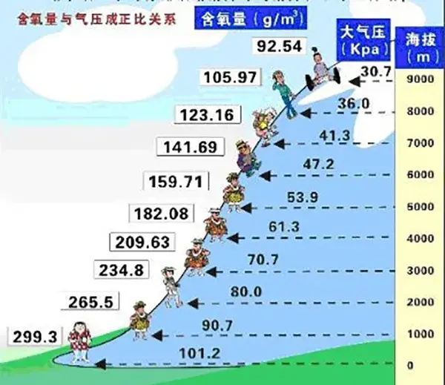
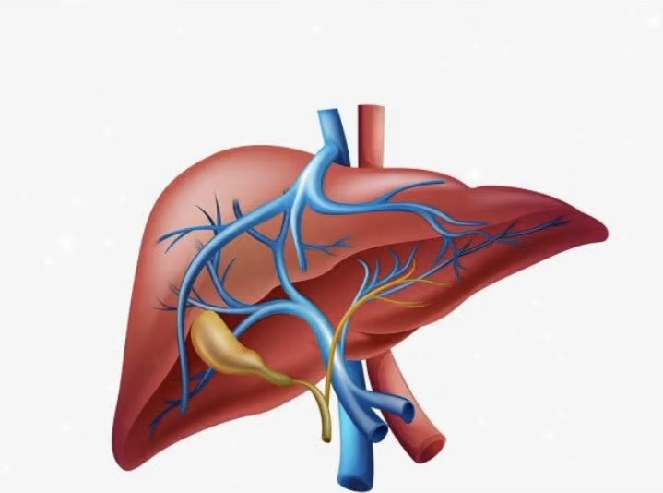
研究背景
为什么是肝脏？
肝脏承接门静脉回流的膳食营养物质，完成脂肪酸摄取、β氧化、甘油三酯合成、胆固醇周转和胆汁分泌，是氧供与膳食输入相遇的器官。
小叶内氧分压由门周约60–65降至中央静脉周约30–35 mmHg，对低氧敏感。
高海拔动物研究已见肝脏脂类与胆汁酸程序改变[2,6,14]。
血窦
肝脏
肝细胞
氧供变化：低压低氧
膳食输入：门静脉回流
毛细胆管
肝脏功能输出
脂肪酸摄取 · β氧化 · 甘油三酯合成 · 胆固醇周转 · 胆汁分泌
[2]MA P, et al. Animals, 2026, 16(8): 1167. [6]ABOOUF M A, et al. Cancer Metab, 2026. [14]MA Y, et al. BBA Mol Cell Biol Lipids, 2026, 1871(7): 159758.
小叶氧梯度数值引自综述性文献（如PMC6592815），本次仅核对检索摘要，未读全文。
Notes:
低压低氧可诱发多种疾病，以急性高原病最为常见，缺氧的影响系统复杂。目前，该领域的研究多集中于神经系统、心血管系统及呼吸系统，而对在低氧下的代谢调控关注相对不足。其中，肝脏作为核心代谢器官，对缺氧非常敏感，是低压低氧损伤的关键靶点。然而，低压低氧如何精确调控肝脏代谢，目前研究尚不充分，这正是我们研究的所在点。

Slide 8
研究背景：为什么是肝脏——小叶氧梯度
肝小叶（示意）：氧分压由门周向中央静脉周递减
为什么选择肝脏
门管区（门静脉、肝动脉、胆管
）
① 氧供与膳食输入在此交汇
肝承接门静脉回流的营养物质，同时是脂肪酸摄取、β氧化、TG合成、胆固醇周转和胆汁分泌
的器官
② 小叶内氧梯度使其对低氧敏感
氧被沿途消耗，中央带天然最接近低氧；高原使吸入氧分压下降，推论整条梯度下移（推论
，待实测，如肝组织氧合/低氧标记）
中央静脉
③ 胆汁功能终点可直接测量
胆汁流率、胆汁酸浓度与排泄率可在同一动物获得，比血清TG/TC更接近器官功能层面
已有动物研究提示：高海拔可同时影响肝脏脂类与胆汁酸相关程序 [2,6,14]
门管区 PO₂ 约60–65 mmHg
中央静脉周 约30–35 mmHg
小叶氧梯度数值引自综述性文献（如PMC6592815），本次仅核对检索摘要；“整条梯度下移”为推论。

Slide 9
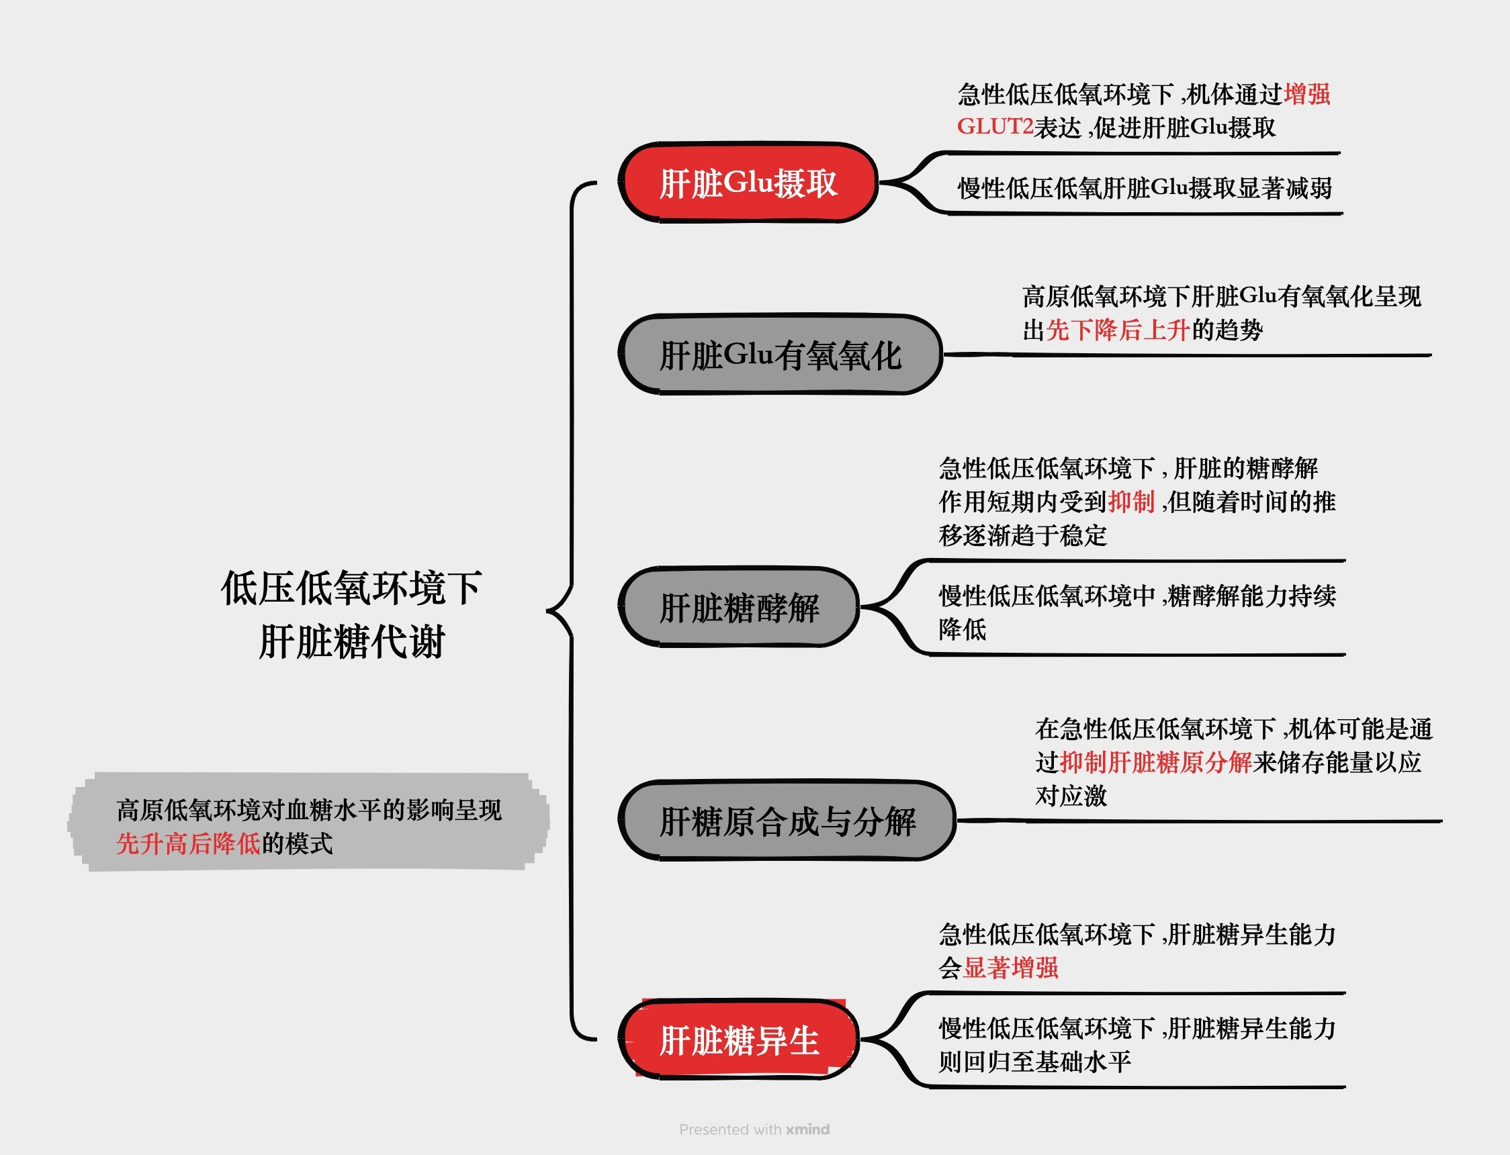
研究背景：为什么是胆汁酸
血窦（门静脉血）
MRP3/4 · OSTα/β 代偿回流
肠道与肠肝循环
胆汁→肠道（大鼠无胆囊，胆汁经总胆管连续排出）
1
NTCP / OATP 摄取
脂质与脂溶性维生素吸收
胆汁酸作为消化介质
核内FXR
（BA感受器）
2
CYP7A1：胆固醇→胆汁酸
肠肝循环
胆汁酸回到肝脏，作为载体
内质网合成与结合
胞内胆汁酸池
反馈
FXR等受体信号
反馈调节肝脏脂代谢与葡萄糖代谢
3
BSEP / ABCB11 外排（ATP依赖，限速环节）
毛细胆管（胆汁）
要点：胆汁酸是胆固醇的主要去路，也是脂质消化吸收介质和FXR信号分子；高海拔大鼠血清总/初级胆汁酸下降，Cyp7a1/Cyp8b1/Fxr下调（合成端）[2]；外排端尚缺证据。
[9]REN T, et al. Clin Res Hepatol Gastroenterol, 2021, 45(6): 101641. [13]HIGASHIYAMA H, et al. J Anat, 2018, 232(1): 134-145.
Notes:
已有研究表明：低压低氧环境下，肝脏糖代谢在急性和慢性阶段呈现不同的适应性变化。急性期，机体通过增强葡萄糖摄取、抑制糖酵解、增强糖异生并抑制糖原分解，来应对应激，导致血糖升高；慢性期，则转变为葡萄糖摄取与糖酵解减弱、糖异生回归基础水平，使血糖降低。
本研究主要关注糖异生。

Slide 10
研究背景：既往高海拔胆汁酸研究的证据层级
研究
模型与暴露
检测层级
主要发现
对本课题的含义
张雅婷等 2021 [1]
大鼠；1500 m与4010 m急进24 h
肠道
小肠内容物胆汁酸组成改变
肝内外排端未涉及
Ma等 2026 [2]
SD雄性大鼠；2200 m与3700 m，20 d，
每组n=6
血清、肝合成、回肠
血清总/初级胆汁酸↓；Cyp7a1、Cyp8b1、Cyp27a1、C
yp7b1↓；Fxr、FGF15↓
合成端受抑；全文未见BSEP与排泄通
量
Aboouf等 2026 [6]
荷瘤小鼠；3466 m低压低氧
肝合成/转运程序
肝胆汁酸合成/转运程序改变（摘要）
肿瘤模型；膳食未设计
Chen等 2023 [3]
小鼠；间歇低氧×普通/高脂高果糖饮食
肝胆汁酸组成
肝胆汁酸组成改变
间歇低氧≠持续低压；脂肪酸构成未拆
分
Zeng等 2023（人）
驻军体检575份；<2000/2000–3000/>30
00 m
血清检验
>3000 m组TBA、ALP、GGT、ALT异常比例更高
人群信号；横断面，因素混杂
结论：已有证据集中在“合成端/组成谱”；在本次检索范围内，未检索到持续低压低氧下同时测量肝BSEP膜定位与胆汁酸排泄通量的研究
[1]张雅婷, 等. 药学学报, 2021, 56(8): 2260-2265. [2]MA P, et al. Animals, 2026, 16(8): 1167. [3]CHEN L, et al. Front Pharmacol, 2023, 14: 1097641.
[4]WAN S, et al. Hepatol Commun, 2019, 3(2): 262-276. [5]OKUSHIN K, et al. PLoS ONE, 2020, 15(8): e0234750. [6]ABOOUF M A, et al. Cancer Metab, 2026.
[Zeng 2023]见上页；Ma 2026已对全文检索BSEP/Abcb11，未见相关结果。

Slide 11
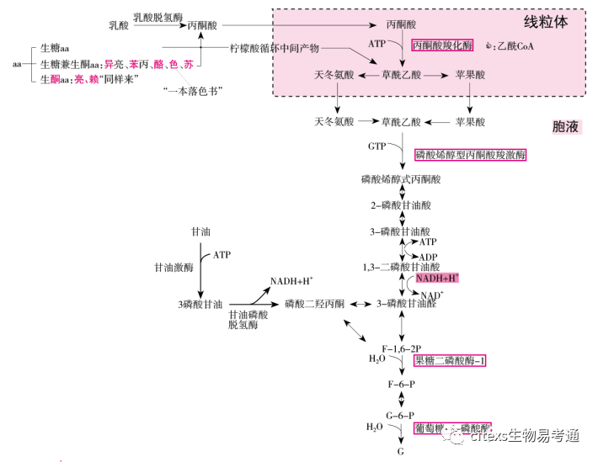
研究背景：为什么是BSEP
为什么是BSEP？
BSEP（ABCB11）位于肝细胞胆小管侧膜，经ATP驱动把胆盐泵入胆汁，是胆汁形成与胆汁酸分泌的限速环节[9]。
功能缺陷导致PFIC2；药物抑制BSEP与胆汁淤积型肝损伤风险相关；低氧体外降低FXR及Bsep表达。
测量上分三层：转录量、总蛋白、真正位于胆小管膜的功能性蛋白；并与胆汁酸排泄通量对应。
转录量
qPCR，多内参归一化
总蛋白丰度
WB：BSEP总蛋白
胆小管膜定位
IF共染 + 膜分级WB：是否位于胆小管
膜
2
总蛋白
1
Abcb11 mRNA
还取决于
底物供给 · 胆汁流量 · 其他转运环节
胆小管膜功能性BSEP
3
胆汁酸通量
BSEP综述 Int J Mol Sci 2021（PMC7830293）；DAWSON S, et al. Drug Metab Dispos, 2012（PMID 21965623）；Am J Physiol Gastrointest Liver Physiol, 2007（PMID 17615179）；FEBS J, 2009（PMID 19187229）。
以上文献本次仅核对摘要/检索摘要，未读全文；Wan 2019、Okushin 2020见开题报告参考文献[4][5]。
Notes:
此张图为糖异生的详细途径，我们重点研究其中的两个关键酶：磷酸烯醇式丙酮酸羧激酶和葡萄糖6磷酸酶。

Slide 12
研究背景
BSEP：证据与缺口
BSEP失能的后果：遗传缺陷致PFIC2/BRIC2；体外BSEP抑制强度与胆汁淤积型药物性肝损伤风险相关。
BSEP
低氧下的证据：离体肝细胞中Bsep、Ntcp、Mrp2及FXR表达降低；HepG2中FXR经p38 MAPK下调（均为体外/离体）。
仍缺少：持续低压低氧整体动物×膳食脂肪酸构成下，肝BSEP膜定位与胆汁酸排泄通量的同时测量。
Notes:
目前，治疗急性高原病的方法有：（1）梯度适应法，其缺点是时间长，不能应用于应激情况；
（2）口服对症治疗药物（如：布洛芬等），只能缓解相应症状，不能有效防御和根治。
（3）中药，目前疗效并不明确。
基于以上情况，我们关注到间充质干细胞（MSCs）。

Slide 13
研究背景：为什么是BSEP——功能失能的证据
证据类型
来源
发现
局限
遗传
BSEP综述（Int J Mol Sci 2021；PMC78302
93）
BSEP胆盐输出是胆汁形成的限速步骤；功能缺陷导致PFIC2、BRIC2等胆汁淤积
罕见遗传病，不是环境暴露
药物
Dawson等 Drug Metab Dispos 2012（PMID
21965623）
体外BSEP抑制强度与胆汁淤积型/混合型DILI风险相关
体外抑制≠体内结局
低氧（离体）
Am J Physiol GI 2007（PMID 17615179）
非毒性低氧使大鼠肝细胞Ntcp、Bsep、Mrp2及HNF4α、RXRα、FXR表达降低
细胞/离体模型，非高原整体动物
低氧（细胞）
FEBS J 2009（PMID 19187229）
低氧经HIF非依赖、p38 MAPK依赖途径下调FXR，伴BSEP降低
HepG2细胞系
高脂
Okushin 2020 [5]；Wan 2019 [4]
NASH患者肝BSEP表达下调；Bsep杂合缺失小鼠高脂下脂肪变减轻；Pemt缺失+
高脂：PC不足、BSEP定位异常、胆汁排泄降低
方向复杂；未拆分脂肪酸构成
空白
本课题
持续低压低氧整体动物 × 不同脂肪酸构成下的肝BSEP膜定位与胆汁酸排泄
通量
在本次检索范围内未检索到同时测
量的研究
BSEP综述 Int J Mol Sci 2021（PMC7830293）；DAWSON S, et al. Drug Metab Dispos, 2012（PMID 21965623）；Am J Physiol Gastrointest Liver Physiol, 2007（PMID 17615179）；FEBS J, 2009（PMID 19187229）。
以上文献本次仅核对摘要/检索摘要，未读全文；Wan 2019、Okushin 2020见开题报告参考文献[4][5]。

Slide 14
研究背景：为什么关注膳食脂肪酸组成
高原居民脂肪摄入（Tang等 2023，Front Nutr）
作者结论与启示
本课题的对应设计
嘉绒藏族横断面调查，n=476
“应关注脂肪构成而非脂肪供能比的多少”
横断面、自报膳食，不能证明因果；说明高原膳
食脂质的“质”是独立的研究变量
固定脂肪总供能50%
消除“脂肪多少”的混杂
191.63 g/d
只置换SFA/MUFA
高SFA：55/25/20；高MUFA：25/55/20（SFA/MUFA/
PUFA，%）；GC-FAME核验
74.25 g/d
膜磷脂线索（Wan 2019）
Pemt缺失+高脂：PC不足→BSEP定位异常→胆汁排泄降
低
× 两个海拔强度
3000 m与5000 m，28 d；检验饮食效应是否随海拔而
变（交互）
脂肪酸构成→膜PC/PE分子种→BSEP定位
这一链条本身待检验（不是已证实机制）
1500–2399 m
≥3300 m
脂肪占能比随海拔升高；最高海拔组LDL-C、TC与饱和脂肪%E正相关、与不
饱和脂肪%E负相关
TANG X, QIAO Q, GUO J, et al. Lipid levels in the Jiarong Tibetan's diet at high altitudes: a cross-sectional survey[J]. Front Nutr, 2023, 10: 1207710. [摘要已读]
[4]WAN S, et al. Hepatol Commun, 2019, 3(2): 262-276.

Slide 15
研究背景：证据矩阵与研究空白
研究
高原/低氧暴露
高脂/膳食
胆汁酸谱或合成
BSEP表达
BSEP膜定位
胆道排泄通量
张雅婷 2021 [1]
●
—
●
—
—
—
Ma 2026 [2]
●
—
●
—
—
—
Aboouf 2026 [6]
●
—
●
○
○
○
Chen 2023 [3]
●
●
●
○
○
○
Wan 2019 [4]
—
●
●
●
●
●
Okushin 2020 [5]
—
●
○
●
○
○
低氧离体/细胞 [AJP-GI 2007]
●
—
—
●
—
●
本课题
●
●
●
●
●
●
● 原文已报告该层级结果 ○ 本次未核实全文/仅摘要 — 原文未见（Ma 2026已对全文检索BSEP）。“低氧离体/细胞”指大鼠肝细胞及缺血模型（非高原整体动物）。
空白：同时满足“持续低压低氧 + 膳食脂肪酸构成 + BSEP膜定位 + 排泄通量”的研究，在本次检索范围内未检索到
[1]张雅婷, 等. 药学学报, 2021, 56(8): 2260-2265. [2]MA P, et al. Animals, 2026, 16(8): 1167. [3]CHEN L, et al. Front Pharmacol, 2023, 14: 1097641.
[4]WAN S, et al. Hepatol Commun, 2019, 3(2): 262-276. [5]OKUSHIN K, et al. PLoS ONE, 2020, 15(8): e0234750. [6]ABOOUF M A, et al. Cancer Metab, 2026.

Slide 16
研究假说：外排容量与肝损伤的时间进程
假说示意图：曲线为概念性示意，不代表实测数据；本课题以3000/5000 m两个强度近似检验
A
暴露
高海拔暴露（持续低压低氧）
膳食脂肪酸构成（SFA/MUFA；脂肪供能50%）
BA负荷（摄取+合成）
代偿储备
失配区：BA净蓄积
失代偿点？
B
外排容量与
胆汁酸负荷
储备被削弱
BSEP+代偿外排
BSEP单独已不足
BSEP外排容量↓
代偿期
边缘代偿
失代偿期（假说）
暴露时间 →
代偿/稳态
C
后果
胞内胆汁酸蓄积 → 炎症、ER应激、凋亡
肝细胞损伤、胆汁淤积 → 纤维化

Slide 17
研究假说：经BSEP瓶颈汇聚的蝴蝶结模型
实线：整体动物/人的直接报道 虚线：体外、离体或延伸假说
海拔：合成与调控端下调
Fxr↓、Cyp7a1/8b1↓、FGF15↓；血清总/初级胆汁酸↓（
大鼠 [2]）
胞内胆汁酸蓄积？
肝细胞损伤、胆
汁淤积
高海拔暴露
持续低压低氧
低氧：转运体表达↓（离体/细胞）
FXR、HNF4α、RXRα↓；Ntcp、Bsep、Mrp2↓
炎症反应
BSEP
肝纤维化
外排能力
ER应激
高脂膳食
脂肪构成（SFA/MUFA）
膜磷脂供给不足 → BSEP定位异常
Pemt缺失+高脂小鼠 [4]
肝硬化
共同瓶颈：方向待实测
凋亡/坏死
脂肪变性肝：BSEP表达下调
NASH患者肝组织 [5]
后果链来自胆汁淤积肝损伤的综述证据；高原情境下
尚未被证实
抵消：代偿外排↑（MRP3/4、OSTα/β）、入口同降（NTCP↓、CYP7A1↓）
放大：胆汁酸负荷↑（摄取/合成↑）。是否蓄积取决于旁路与负荷
[1]张雅婷, 等. 药学学报, 2021, 56(8): 2260-2265. [2]MA P, et al. Animals, 2026, 16(8): 1167. [3]CHEN L, et al. Front Pharmacol, 2023, 14: 1097641.
[4]WAN S, et al. Hepatol Commun, 2019, 3(2): 262-276. [5]OKUSHIN K, et al. PLoS ONE, 2020, 15(8): e0234750. [6]ABOOUF M A, et al. Cancer Metab, 2026.

Slide 18
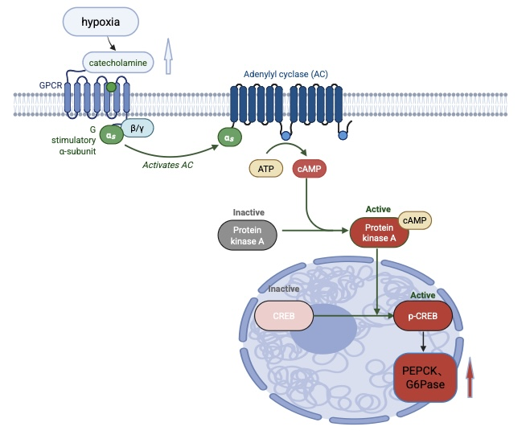
科学问题
膳食脂肪酸组成
科学问题：在脂肪供能相同的情况下，脂肪酸饱和度是否改变高原低氧下胆小管膜脂质结构、BSEP定位与胆汁酸排泄？
SFA（高SFA饮食）
胆小管膜 PC/PE
MUFA（高MUFA饮食）
总脂肪供能均50%
3000 m
5000 m
毛细胆管：BSEP膜定位 → 胆汁酸排泄
模拟海拔（持续低压低氧）
主终点：胆汁酸排泄率（μmol/min/kg）
饮食×海拔交互 βHD
Notes:
这张机制图介绍的是在低压低氧影响肝糖异生的机制图，低氧会激活交感神经系统，释放儿茶酚胺类激素，这些激素被肝细胞膜上的G蛋白偶联受体识别，激活G蛋白，G蛋白激活膜上的腺苷酸环化酶（AC），将ATP转化为cAMP，cAMP作为第二信使结合PKA的调节，激活PKA并磷酸化下游转录因子CREB，p-CREB启动糖异生关键酶（磷酸烯醇式丙酮酸羧激酶和葡萄糖-6-磷酸酶）的表达，导致糖异生的能力明显增强，血糖升高。
阅读相关文献，我们了解到间充质干细胞能够抑制肝脏中的磷酸烯醇式丙酮酸羧激酶和葡萄糖-6-磷酸酶等糖异生关键酶的活性，减少内源性葡萄糖生成，缓解高血糖。
根据这个点，我们想进一步探索在。。。。。。。。

Slide 19
研究假说：多尺度机制总览
尺度1｜人群与环境
尺度2 器官
器官：肝脏
氧供与膳食输入交汇；小叶氧梯度使中央带对低氧敏感；肝功能终点可直接测量（胆汁流率、排
泄率）
高海拔
持续低压低氧 PiO₂↓
尺度3 细胞
细胞：胆汁酸胞内池
摄取、合成与外排共同决定胞内胆汁酸；蓄积可致炎
症、ER应激与凋亡（综述证据）
尺度4 分子
分子：BSEP外排能力
膜PC/PE分子种 → BSEP膜定位与总量 → 胆汁酸排泄。海拔与脂肪酸构成如
何修饰这条链，是本课题要检验的问题（待实测）
高脂膳食：SFA/MUFA构成

Slide 20
研究意义：从动物机制到高原人群的指导
谁会受益：高原常住者 · 初进高原者 · 往返高原工作人群（饮食结构与实际摄食量差异大）
1 动物机制（本课题）
2 候选指标
3 高原人群验证（后续）
4 可能的应用
3000/5000 m × 高SFA/高MUFA
三层读数：膜PC/PE、BSEP膜定位、胆汁
酸排泄率
估计饮食×海拔交互及95%CI
血清TBA与胆汁酸谱
ALP、GGT、总胆红素、ALT/AST
膳食脂肪酸谱（SFA/MUFA比例）
按海拔、居住时间、膳食脂肪酸构成分层
控制年龄、性别、药物、疾病、总热量
独立检验指标—暴露关联
肝胆风险分层与监测指标组合
分层营养研究的优先靶点
（需干预试验证实，方可形成建议）
本课题能提供
本课题不能直接给出
• 高原低压低氧下，膳食脂肪酸构成是否修饰胆汁酸外排
• 机制线索与效应量、置信区间
• 后续人群研究的指标与分层变量优先级
• 人体脂肪摄入阈值或治疗/营养处方
• 大鼠无胆囊，胆汁酸物种构成、脂蛋白与肠道菌群与人不同
• 动物结果需经人群研究验证

Slide 21
研究内容与目的
Content and purpose

Slide 22
研究目的
比较3000 m与5000 m下高SFA、高MUFA饮食对胆汁酸排泄率的效应，估计饮食×海拔交互
检测胆小管膜PC/PE比值与磷脂分子种，界定两种饮食在不同氧环境下是否形成不同的膜脂质表型
分层测量BSEP膜定位、总蛋白与Abcb11 mRNA，检验膜脂变化与转运结构是否同步，并形成可验证的指标链

Slide 23
研究目的：目标、问题、读数与判读
目标
要回答的问题
主要读数
判读
1 胆汁酸排泄
两种饮食对胆汁酸排泄率的效应是否随海拔不同？
胆汁酸排泄率（μmol/min/kg，取对数）
饮食×海拔交互项βHD及95%CI
2 膜脂质表型
不同饮食/海拔下胆小管膜是否形成不同脂质表型？
胆小管膜PC/PE比、磷脂分子种
组间差异与置信区间
3 BSEP定位
膜BSEP变化与总蛋白、转录是否同步？
膜BSEP丰度（主），总蛋白，Abcb11 mRNA
三层方向是否一致
4 指标链
血清/肝脏指标能否反映上述外排改变？
ALT、AST、ALP、GGT、TBA；肝TG/TC
与目标1–3读数的关联（探索）
核心假说
在相同50%脂肪供能下，高SFA与高MUFA饮食引起的胆汁酸排泄率差异受3000/5000 m低压低氧强度修饰；方向及是否存在交互由数据决定

Slide 24
实验设计：2×2析因分组
一、实验分组
二、饲料配方
三、暴露终点
总脂肪供能均为50%，蛋白供能约20%。
高SFA：SFA 55% / MUFA 25% / PUFA 20%
高MUFA：SFA 25% / MUFA 55% / PUFA 20%
GC-FAME核验脂肪酸组成，并记录实际摄入量。
持续模拟3000 m与5000 m低压低氧，28天。
主终点：标准化胆汁酸胆道排泄率。
机制终点：胆小管膜PC/PE分子种、BSEP定位与总量、肝脂质。
A组：3000 m，高SFA，n=10
B组：3000 m，高MUFA，n=10
C组：5000 m，高SFA，n=10
D组：5000 m，高MUFA，n=10
8周龄雄性SD大鼠，每海拔≥3个独立舱次。
Notes:
我们将大鼠置于模拟6500米海拔的环境中，观察不同时间点的各项指标的变化。

Slide 25
研究方法：分组与干预
分组与干预
雄性SD大鼠 共40只（8周龄），适应性饲养 7 d
按脂肪酸构成与模拟海拔随机分为4组，每组n=10
A组 n=10
3000 m + 高SFA饮食
脂肪供能均50%
B组 n=10
3000 m + 高MUFA饮食
脂肪供能均50%
C组 n=10
5000 m + 高SFA饮食
脂肪供能均50%
D组 n=10
5000 m + 高MUFA饮食
脂肪供能均50%
模拟海拔3000 m 持续低压低氧 28 d（≥3个独立舱次）
模拟海拔5000 m 持续低压低氧 28 d（≥3个独立舱次）
舱次内两种饮食均衡；统一昼夜时相取材：胆汁（插管）、血液、肝组织
胆汁酸排泄率（主终点）
膜PC/PE与BSEP定位/总量
血清肝胆检验、肝脂质

Slide 26
研究方法：饲养与暴露时序
饲养与暴露时序
第0天
第7天
第63天
第91天
适应性饲养
7 d
等脂肪供能饮食预处理
8周
持续低压暴露
28 d
终点取材
—
建立基础食量、体重与血脂背景
按周核查饲料消耗，换算SFA/MUFA
摄入量
3000/5000 m；每海拔≥3个独立舱
次；记录O₂、CO₂、温湿度、压力
统一昼夜时相；记录复常压至取材
时间
观察与质控
每日：行为、饮食、体重、饮水
每周：饲料消耗与实际SFA/MUFA摄
入
暴露：压力曲线与异常报警，短时
回常压需记录
人道终点：持续不能进食饮水、进
行性体重下降等由兽医审核
独立舱次为环境施加单位，每只动物为测量单位；日历批次通过交替舱次顺序分离。

Slide 27
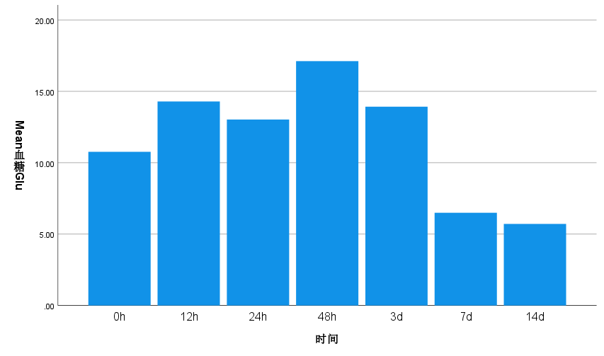
预期结果：三种可区分的结果与判读
三种可区分的结果与判读
结果类型
三层读数
判读
后续动作
结果 A
膜脂改变
BSEP定位改变
胆汁输出改变
支持膜脂环境与胆小管外排的共同响应；因
果链仍须干预确认
膜脂修饰或BSEP特异性干预
结果 B
膜脂改变
BSEP及胆汁输出稳定
膜脂重塑未必导致功能障碍；形成有边界的
阴性结论
报告等效界值与CI；排除效能不足
结果 C
膜BSEP不变
胆汁输出改变
功能改变不由膜BSEP定位解释
排查合成、胆汁流量、胆汁酸组成、
其他转运体、食量
主模型预先设定；不以“某组显著、某组不显著”替代交互效应检验。
Notes:
结果发现，在低压低氧暴露48小时，血糖达到了一个峰值，这表明48小时可能是一个急性损伤的关键时间点。这为后续实验的模型建立提供了关键依据。

Slide 28
研究方法与思路
Methods and thinking

Slide 29
模型建立、标本取材与检测指标
一、模型建立
二、标本取材与保存
三、检测指标
1.胆汁酸：胆汁流率×浓度，LC-MS/MS胆汁酸谱。
2.膜脂：胆小管膜PC/PE及分子种。
3.BSEP：qPCR、WB、IF共染、膜分级。
4.血液与肝脏：ALT、AST、ALP、GGT、总胆红素、TBA、TG、TC；肝TG/TC。
1.适应性饲养7天后分组。
2.等脂肪供能饮食预处理8周，按周核查摄入量。
3.继续原饮食，3000/5000 m持续低压暴露28天。
4.每海拔≥3个独立舱次，舱次内两种饮食均衡。
1.统一昼夜时相，胆总管插管取胆汁。
2.采血，分离血清/血浆。
3.肝组织分为RNA、总蛋白、膜蛋白及固定/冷冻切片四种用途。
4.记录复常压至取材的时间。

Slide 30
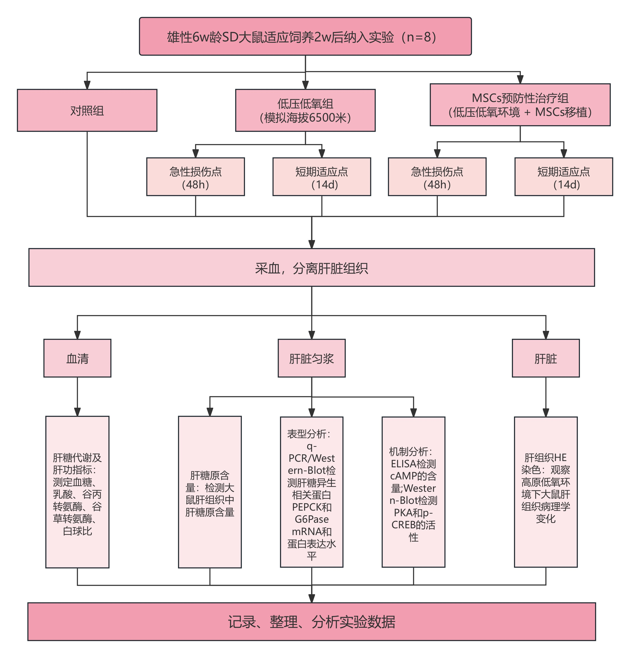
方法与思路：取材、检测与关联分析
取材、检测与关联分析
暴露28 d结束后统一取材（同一昼夜时相；记录复常压至取材时间；样本编码盲法处理）
胆汁（胆总管插管）
血液
肝组织
胆汁酸排泄
定时胆汁体积→胆汁流率
LC-MS/MS胆汁酸浓度与谱（同位素内标）
排泄率=流率×浓度（μmol/min/kg）
血清/血浆
ALT、AST、ALP、GGT、总胆红素
TBA、TG、TC
血浆胆汁酸谱（不替代胆汁排泄）
肝组织分管
RNA→qPCR（Abcb11）
总蛋白→WB
膜蛋白→分级+WB；PC/PE脂质组
切片→IF共染（BSEP+MRP2/ZO-1/F-actin）
HE、油红O；肝TG/TC
组间比较：饮食×海拔交互（混合效应模型，舱次为随机效应）
关联分析（探索）：膜脂指标—BSEP膜定位—排泄通量；因果中介须另做特异性干预

Slide 31
研究方法：BSEP表达与定位的分层测量
BSEP表达与定位的分层测量
肝组织（每只动物分四用途）
RNA
总蛋白
膜蛋白
固定/冷冻切片
qPCR：Abcb11
预先验证的多个内参归一化
WB：BSEP总蛋白
与β-actin等对照比较
胆小管膜富集分级+WB
需验证膜提取纯度
IF共染：BSEP+MRP2/ZO-1/F-actin
统一曝光与分析阈值；每只动物多肝小
叶随机视野
转录量
总丰度
膜组分相对丰度
胆小管膜定位比例
解读：区分“膜定位改变”与“总蛋白丰度改变”，不以转录结果替代蛋白结果
主终点度量预先锁定一种（每只动物膜BSEP荧光强度/胆小管膜参照信号，或经验证的膜分级丰度），不在统计后选择

Slide 32
研究方法：胆汁酸排泄率的获得与解释边界
胆汁酸排泄率的获得与解释边界
① 标准化条件
统一麻醉方式、体温、补液、采集
窗口；记录复常压至采样时间
② 胆总管插管
大鼠无胆囊，胆汁可经总胆管连续
获取；需外科技能培训与伦理审批
③ 定时胆汁体积
胆汁流率（μL/min/kg）
④ 胆汁酸浓度与谱
LC-MS/MS；稳定同位素内标；多点校准；报告CA
、CDCA、DCA、UDCA、MCA族及牛磺酸结合形式
胆汁酸总排泄率 = 胆汁流率 × 胆汁酸总浓度
μmol/min/kg（主终点；先取自然对数）
解释边界①：采样窗口
复常压后的胆道功能窗口是“低压暴露后的残留功能”，
不是舱内实时通量；条件允许时可建立舱内功能验证子
试验
解释边界②：血浆/肝组织胆汁酸
另行报告浓度与组织含量；血浆TBA不作为胆汁排泄的
替代指标
解释边界③：质控
失败插管、样品剔除标准事先定义；保留动物流转与
样品日志；不因结果方向排除异常值
[10]BURDEN N, et al. Lab Anim, 2017, 51(5): 457-464. [13]HIGASHIYAMA H, et al. J Anat, 2018, 232(1): 134-145.

Slide 33
数据统计与分析
以胆汁酸胆道排泄率为主要终点，取自然对数后建立混合效应模型：饮食、海拔及其交互项为固定效应，独立暴露舱次为随机效应；核心为交互效应βHD，给出估计值与95%CI。
多项胆汁酸采用Benjamini–Hochberg控制FDR；摄食与体重采用纵向混合模型；含摄食的调整模型作为敏感性分析。
样本量以每组10只、共40只为起始配置，正式功效依据先导变异度与最小有意义交互效应确定。

Slide 34
研究方法：统计模型与效应分解
统计模型与效应分解
混合效应模型（主终点取自然对数）
ln(Y) = β0 + βH·H + βD·D + βHD·H×D + u(舱次) + ε
H：0=3000 m，1=5000 m；D：0=高SFA，1=高MUFA；u：独立暴露舱次随机效应
多重比较与纵向数据
胆汁酸多个组分：Benjamini–Hochberg控制FDR
体重与摄食：纵向混合模型
研究问题
统计定义
解释
敏感性分析
实际摄食可能是低压处理之后的中介变量：主模型估计总效应
，含摄食的调整模型仅作敏感性分析
3000 m下饮食效应
βD
高MUFA相对高SFA的比值
5000 m下饮食效应
βD+βHD
更强低氧背景下同一饮食对比
高SFA下海拔效应
βH
5000 m相对3000 m
样本量
起始每组10只、共40只；正式功效依据先导变异度与最小有意
义交互效应确定
高MUFA下海拔效应
βH+βHD
高MUFA背景下的海拔效应
交互效应（核心）
βHD
两个饮食效应在不同海拔下是否不同
“无交互”的判定
用交互项95%CI与预设等效界值；区间过宽则仅报告证据不足

Slide 35
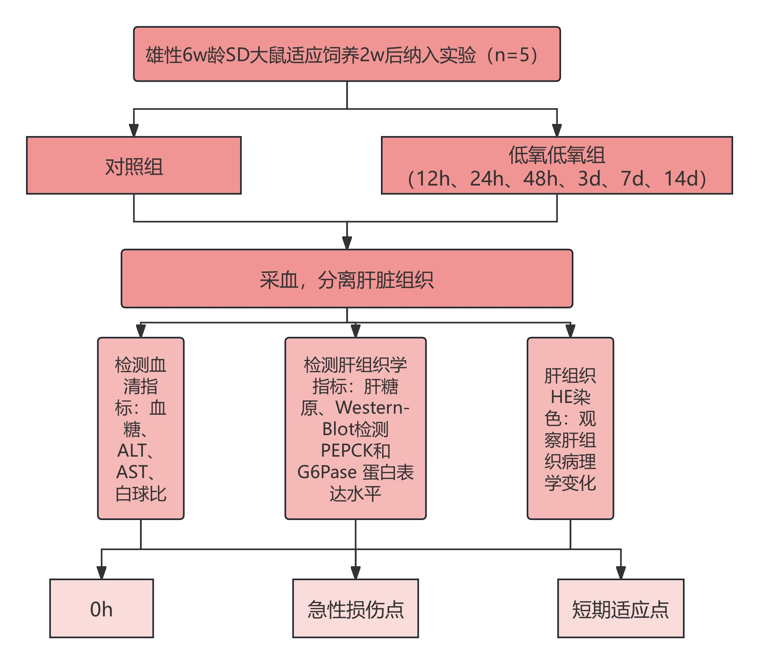
技术路线
膳
食
与
模
型
定义两种饮食
50%脂肪供能；高SFA 55/25/20；高MUFA 25/55/20；GC-FAME核验
建立动物模型
适应7 d→分组→预喂8周；记录实际SFA/MUFA摄入
暴
露
与
取
样
双海拔持续低压暴露
3000/5000 m，28 d，每海拔≥3个独立舱次
统一取材
胆汁（插管）、血液、肝组织；同一昼夜时相
三
层
检
测
膜脂质
胆小管膜PC/PE及分子种
BSEP
mRNA、总蛋白、膜定位
胆汁酸排泄率
流率×浓度；胆汁酸谱
肝胆检验
ALT/AST/ALP/GGT/TBA、肝脂质
统
计
与
判
读
混合效应模型
饮食×海拔交互βHD及95%CI；舱次随机效应
结果判读
三类可区分结果；因果中介须干预
转
化
线
索
候选指标→高原人群验证
TBA/胆汁酸谱、ALP、GGT与膳食脂肪酸谱的分层关联研究

Slide 36
研究创新点
Innovations

Slide 37
研究创新点
固定脂肪总供能为50%，仅置换SFA/MUFA，并设3000 m与5000 m两个强度：检验膳食脂肪酸“质”的效应是否随海拔而变（饮食×海拔交互）。
同一动物同时获得胆小管膜PC/PE分子种、BSEP膜定位与胆汁酸排泄率，直接检验“膜脂—转运体—功能”链，而不是只看血清或mRNA。

Slide 38
研究创新点：与既有研究的差异
维度
既有研究中的常见设计 [1–6]
本课题
由此新增的可信结论
暴露
急进、间歇低氧或单一海拔；疾病/肿瘤模型
持续3000 m与5000 m两个强度；每海拔≥3个独立舱次
海拔强度的剂量梯度；舱次层面的独立性
膳食
普通 vs 高脂（总量不同）；未拆分脂肪酸构成
脂肪供能均50%，仅SFA/MUFA置换；GC-FAME核验与实际摄
入记录
脂肪酸“质”的独立效应
终点
血清/肠道胆汁酸谱，或转录水平
同一动物：胆小管膜PC/PE分子种、BSEP膜定位、胆汁酸排
泄率
膜脂—定位—通量三层是否同步
统计
组间比较
预设混合模型的交互项βHD及95%CI；舱次随机效应
饮食效应是否依赖海拔的可重复估计
结论边界
关联或机制推测
区分直接测得（膜丰度、排泄率）与关联推断；因果中介须干
预
清晰的证据层级

Slide 39
研究创新点：能回答与不能回答的问题
本课题能够回答
本课题不能回答（留给后续研究）
等脂肪供能下，脂肪酸构成是否改变高原低压低氧时的胆汁酸排泄率
BSEP是否为因果中介（需BSEP特异性干预）
饮食×海拔交互效应的方向、大小与95%CI
人体最适脂肪酸比例或营养处方
膜PC/PE分子种、BSEP膜定位与排泄通量是否同步
更长暴露时程与急性/慢性适应差异
三类结果之一，包括有边界的阴性结论
雌性动物、人群与其他物种的外推

Slide 40
计划安排
Scheduling

Slide 41
工作安排计划
1周
11周
19周
47周
53周
62周
1—10周
配方设计、GC定量、伦理、入组与方法建立
11—18周
8周等脂肪供能饮食预处理
19—46周
低压舱暴露＋膜脂/BSEP/胆汁酸检测
47—52周
交互模型与敏感性分析
53—62周
稿件、数据整理与投稿

Slide 42
工作安排计划：周进度与阶段交付
阶段与交付
周（按一台低压舱、单人协调、独立批次依次暴露的排程）
1
10
20
30
40
50
62
配方设计、GC定量、伦理
配方认证、脂肪酸组成表
1—6周
动物入组、方法建立
GC/LC-MS方法性能记录
7—10周
8周等脂肪供能饮食
实际摄脂与表型基线
11—18周
3000/5000 m低压舱多轮暴露
胆小管膜与胆汁样本
19—42周
膜脂组、BSEP定位、胆汁酸输出
膜脂—定位—通量三层结果
28—46周
交互模型与敏感性分析
效应量、CI、可复现代码
47—52周
稿件与开放数据整理、投稿
论文、技术报告及附录
53—62周
工作量：按一人、无技术员估算约650–980主动工时（约11–17 h/周）；若有两台可独立控制的舱体可缩短日历时间。

Slide 43
预期研究成果
Expected results

Slide 44
预期研究成果
1.获得胆汁酸排泄率、胆小管膜PC/PE与BSEP定位的三层数据及饮食×海拔交互效应估计。
研究成果
2.形成可重复的暴露与检测工作流，完成论文并投稿高原医学、肝胆转运、营养代谢方向期刊。

Slide 45
预期研究成果：图表规划、成果形式与后续
预期图表（版面规划，待实验数据填充）
高SFA
高MUFA
图1 饲料脂肪酸成分与暴露时
间线
图2 膜PC/PE含量与磷脂分子种
谱
图3 BSEP胆小管膜定位与蛋白
丰度
图4 胆汁酸排泄率及胆汁酸谱
图5 膜脂—BSEP—通量关联与交
互模型
成果形式
投稿方向
后续
• 效应量与95%CI完整的论文
• 可重复的低压低氧暴露记录
• 质谱/定位联合检测工作流
• 实验元数据与可复现代码
• 高原医学
• 肝胆转运
• 实验动物/营养代谢
（最终按届时收稿范围核对）
• 高原队列联合监测膳食结构、胆汁酸谱、TBA/GGT/ALP
• 必要时增加BSEP特异性干预验证因果

Slide 46
敬请各位老师批评指正！

